Slide 1
Развитие мелкой моторики пальцев рук
Воспитатель логопедической группы
МДОУ детский сад №11 города Алушты
Удова Любовь Владимировна
2014 год

Slide 2
Что такое мелкая моторика?
Мелкая моторика — совокупность скоординированных действий нервной, мышечной и костной систем, часто в сочетании со зрительной системой в выполнении мелких и
точных движений кистями
и пальцами рук.

Slide 3
Развитие мелкой моторики положительно сказывается на становление детской речи, повышает работоспособность ребёнка, его внимание, умственную активность, стимулирует интеллектуальную и
творческую деятельность.

Slide 4
Основные задачи
1. Стимулировать развитие речи через активизацию движений пальцев рук.
2. Формировать изобразительные и графические навыки, подготовить руку ребенка к овладению письмом:
развивать мелкую моторику пальцев, кистей рук;
Развивать тактильную чувствительность и умение оперировать мелкими предметами;
развивать точность и координацию движений руки и глаза, гибкость рук, ритмичность.
3. Совершенствовать движения рук, развивая психические процессы:
произвольное внимание;
логическое мышление;
зрительное и слуховое восприятие;
память.

Slide 5
Средства развития мелкой моторики
Пальчиковая гимнастика и пальчиковый театр
Игры с конструкторам, мозаикой и счетными палочками.
Работа с бумагой. Складывание (оригами). Аппликации.
Игры с крупой, бусинками, пуговицами, камешками.
Игры с веревочкой, шнуровки.
Графические упражнения. Штриховка.
Массаж кистей рук и пальцев
Рисование и раскрашивание
Лепка и игры с пластилином
Игры с прищепками.

Slide 6
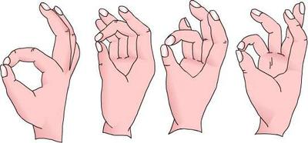
Пальчиковая гимнастика
Упражнение 1.
Цель упражнения: развитие мелкой мускулатуры кисти и пальцев, вовлечение
ребенка в деятельность подражания, обучение общению с педагогом, обучение
пониманию и выполнению инструкций, знакомство со звучанием слов
числительных, а также развитие внимания и речи.
Ход: воспитатель показывает ребенку большой палец своей руки, затем поочередно соединяет его (прижимает) с остальными пальцами той же руки под такой текст: Пальчик-мальчик, где ты был? С этим братцем в лес ходил, С этим братцем щи варил, С этим братцем кашу ел, С этим братцем песни пел.
Ребенок повторяет движения и слова с правой и левой
рукой.
решает множество задач в развитии ребенка:
способствует овладению навыками мелкой моторики;
Помогает развивать речь;
Повышает работоспособность головного мозга;
Развивает психические процессы – внимание, память, мышление, воображение;
Развивает тактильную чувствительность

Slide 7
Пальчиковый театр
Одним из средств развития мелкой моторики у детей является пальчиковый театр. У детей развивается мышление, речь, эмоциональное восприятие, фантазия. Дети становятся общительными и раскрепощенными. Использование пальчикового театра позволяет развить у детей тонкие движения пальцев рук в атмосфере непринужденной, таинственной игры, в которой дети играют роли сказочных персонажей.

Slide 8
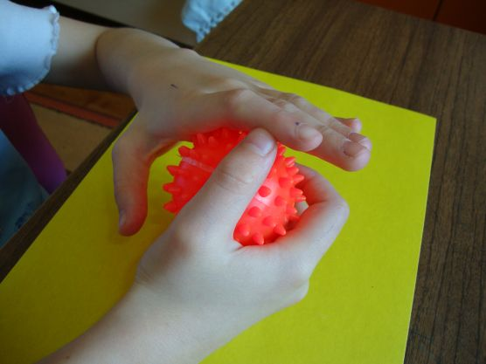
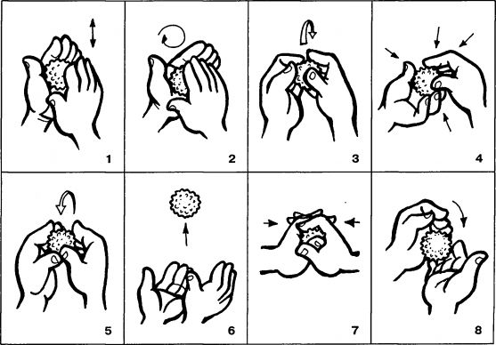
Массаж кистей рук и пальцев
Массаж является одним из видов пассивной гимнастики. Он оказывает общеукрепляющее действие на мышечную систему, повышает тонус, эластичность и сократительную способность мышц. Кисти рук приобретают хорошую подвижность, гибкость, исчезает скованность движений, это в дальнейшем облегчает приобретение навыков письма. Выполняя пальчиками различные упражнения, ребенок достигает хорошего развития мелкой моторики рук.

Slide 9
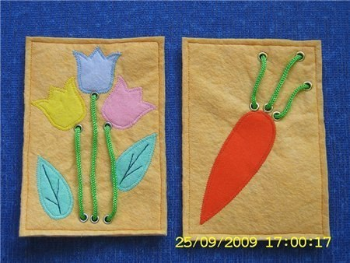
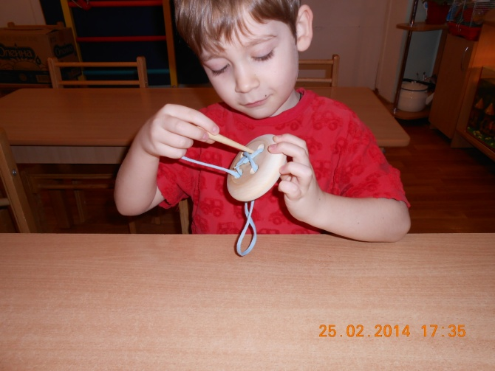
Игры - шнуровки
В играх с шнурованием происходит:
укрепление пальцев и всей кисти руки, а это в свою очередь влияет на формирование головного мозга и становления речи.
развитие пространственного ориентирования, усвоение понятий "вверху", "внизу", "справа", "слева";
также развивается глазомер, внимание и мышление.

Slide 10
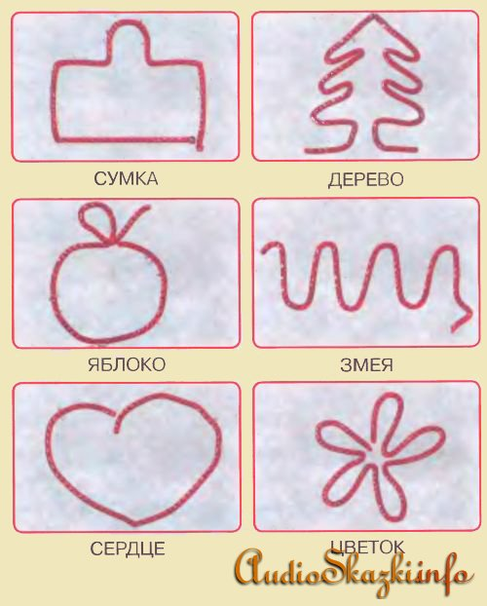
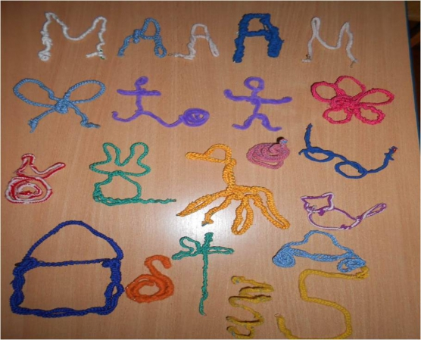
Игры с веревочками (ниткография)
Игры с веревочками, тесьмой, также хорошо тренируют мелкую моторику, что положительно сказывается на общем интеллектуальном развитии ребенка.
Вам понадобится средняя по толщине, достаточно мягкая веревочка. Это может быть шнурок от обуви, отделочная тесьма. Главное, чтобы веревочка могла принимать нужную форму. Задания выполняются от простого к сложному – на первом этапе можно выкладывать рисунки по образцам. Если ребенок хорошо справляется с заданием, попросите его выложить рисунки по памяти (второй этап), а в дальнейшем можете придумывать свои узоры.

Slide 11
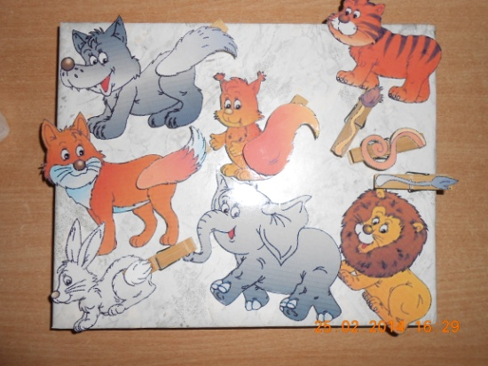
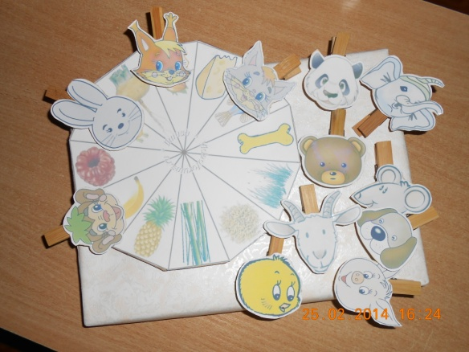
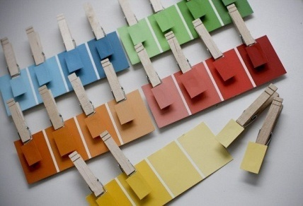
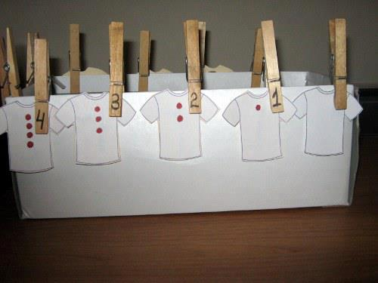
Игры с прищепками
Развивают у детей творческое воображение, логическое мышление, способствуют закреплению знаний цвета, счёта.
можно прикреплять прищепки по тематике (лучики к солнцу, иголки к ёжику, лепестки к цветку, ушки к голове зайчика игры «Кто что ест», «Где чей хвост» и т.д.).
учить соотносить цифру с количеством предметов.
учить детей подбирать нужные прищепки одного цвета.
учить чередовать прищепки двух и более цветов.

Slide 12
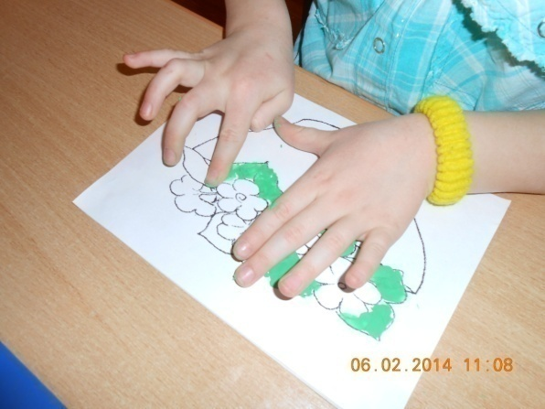
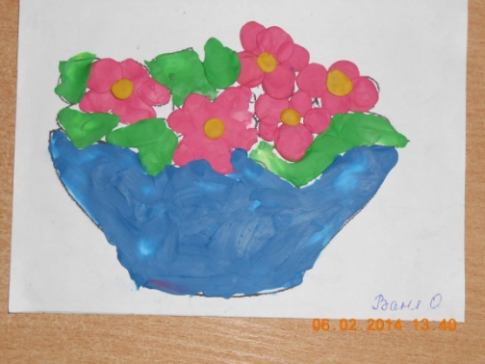
Лепка Игры с пластилином
Как известно лепка способствует развитию у детей мелкой моторики пальцев и творческие способности. Когда малыш лепит совершенствуются мелкие движения пальчиков, что в свою очередь влияет на развитие речи и мышления.
Лепка-это не только интересно, но и полезно, она благотворно влияет на нервную систему в целом, именно поэтому шумным и активным детям часто рекомендуют заниматься лепкой. Кроме того, после подобной деятельности ребёнку будет проще совладать с ручкой или карандашом

Slide 13
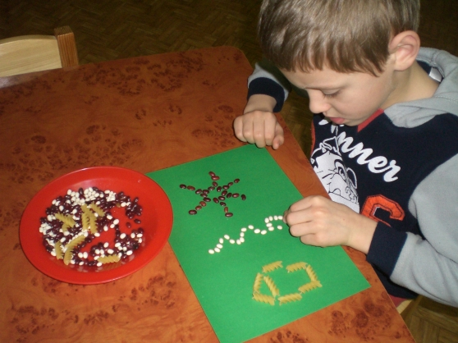
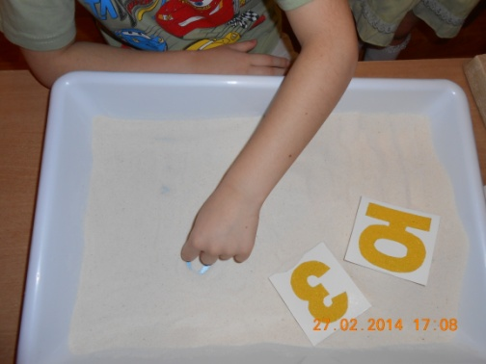
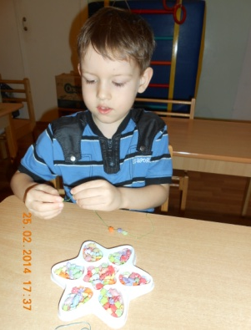
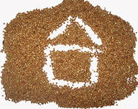
Игры с крупой, бусинками, пуговицами, камешками.
Эти игры развивают мелкую моторику, усидчивость, координацию движений, память, внимание, слуховое восприятие. И не только! У ребенка развивается фантазия и воображение, происходит стимулирование активных точек, формируются представление о видах крупы и материалах. Развиваются тактильные ощущения.

Slide 14
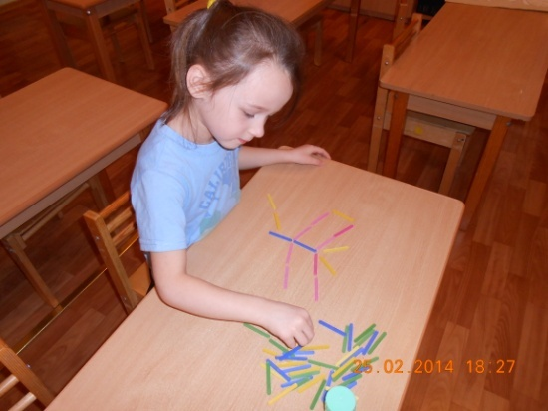
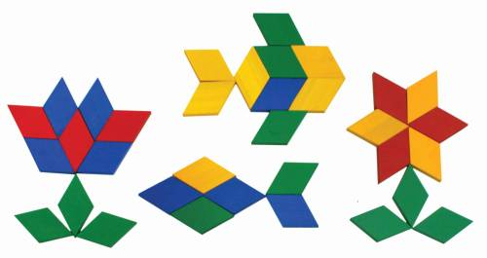
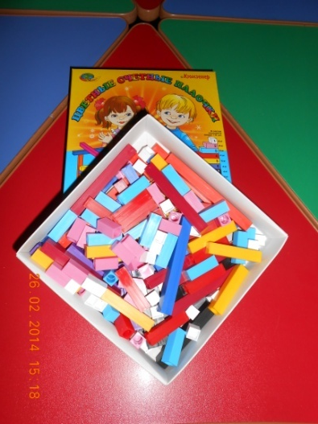
Игры с конструкторам, мозаикой и счетными палочками.
Выкладывание узоров, предметов из мозаики и счетных палочек - полезно для мелкой моторики, развития внимания, мышления и воображения. Конструктор помогает ребенку познакомиться с геометрическими фигурами и понятием симметрии.

Slide 15
Развитие мелкой моторики и графических навыков в домашних условиях
-Золушка (перебор крупы, фасоли и т.д.);
-Узоры из крупы (на тонкий слой пластилина выкладываем узор, вдавливая горох, гречу, фасоль);
-Рисунки крупой (рисуем на манке, грече, оставляя различные фигуры);
-Завязывание шнурков;
-Застегивание пуговиц, кнопок, крючков;
-Вязание и вышивание;
-Бусы (нанизывать макароны на шнурок)
-Выжигание;
-Зимой - игра в снежки, лепка из снега.

Slide 16
Развитие мелкой моторики и графических навыков в домашних условиях
-Плетение косичек из ниток;
-Нанизывание бусинок и пуговиц на шнурок;
-Переливание воды (из емкости с узким горлышком в емкость с широким горлышком)
-Массаж руки массажной расческой;
-Катание грецкого ореха между пальцами;
-Лепка из глины и пластилина;
-Вырезание;
-Разукрашивание картинок;
-Составление мозаики;
-Конструирование («Лего»);

Slide 17
Автор презентации Удова Л.В.
Спасибо за внимание!

